Slide 1

ỦY BAN NHÂN DÂN HUYỆN AN LÃO
TRƯỜNG TIỂU HỌC QUANG TRUNG
MÔN HOẠT ĐỘNG TRẢI NGHIỆM - LỚP 1
Bài 5: Thân thiện với bạn bè
Giáo viên: Nguyễn Thị Thu Huyền
Năm học: 2024 -2025

Slide 2
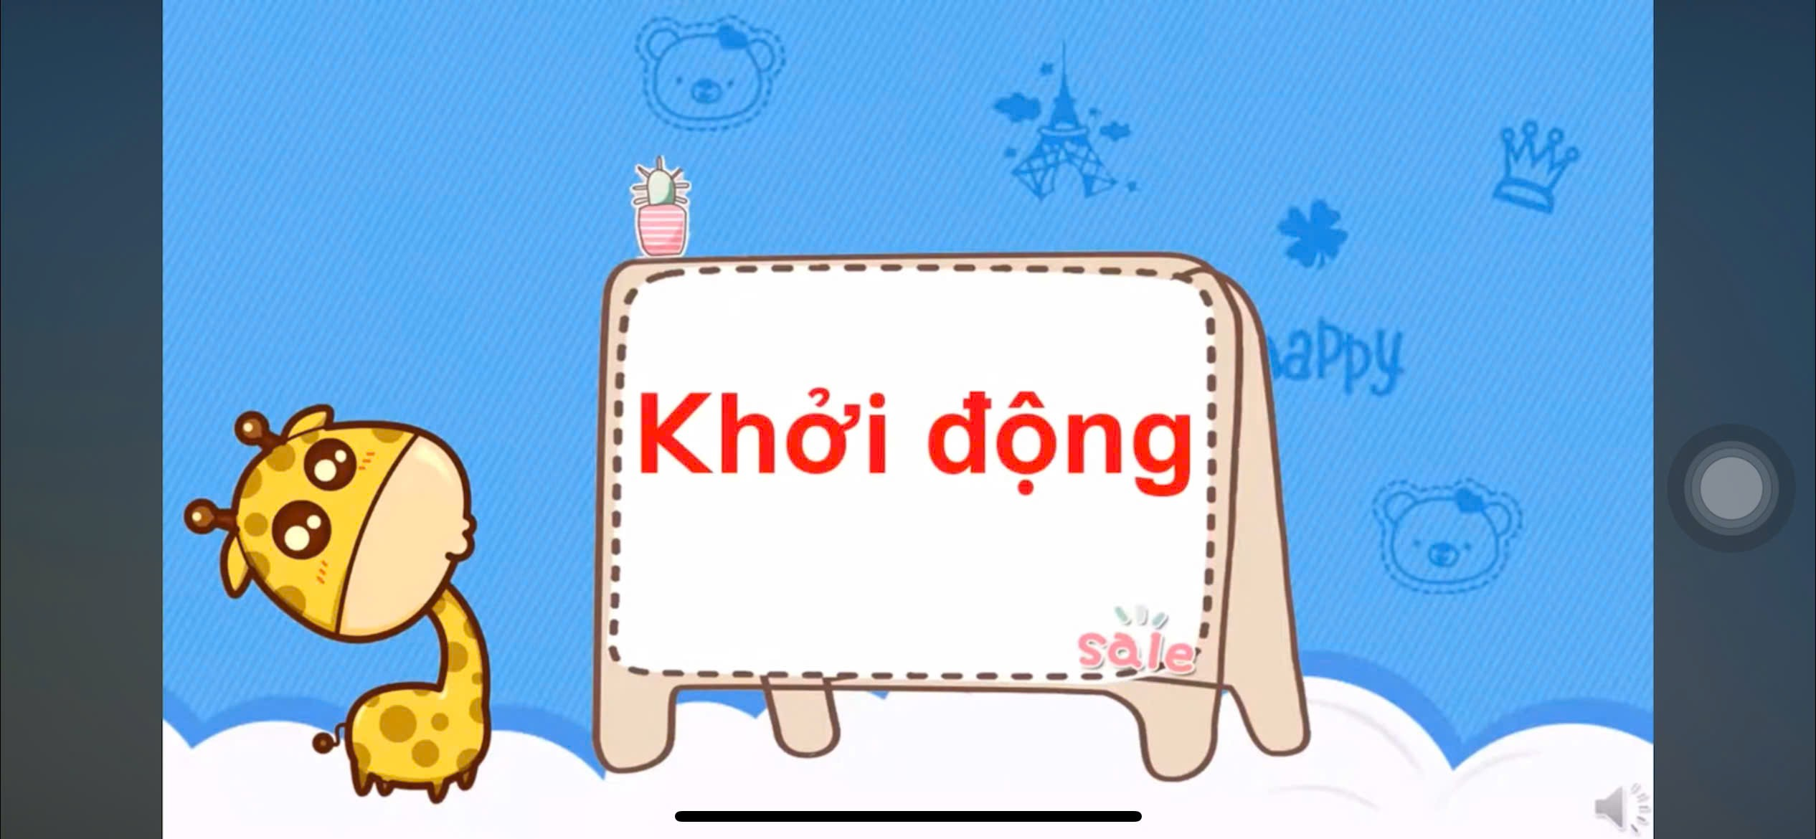

Slide 3
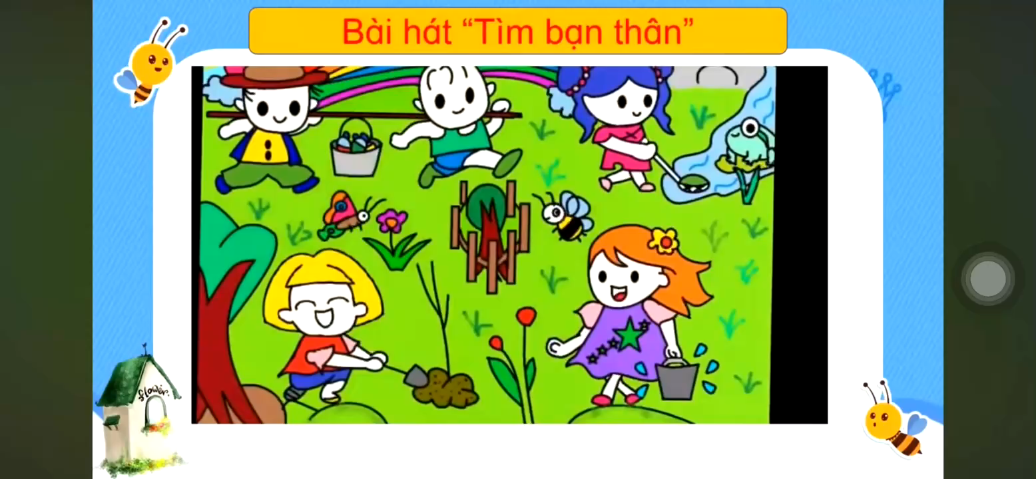

Slide 4


HOẠT ĐỘNG TRẢI NGHIỆM
BÀI 5: THÂN THIỆN VỚI BẠN BÈ

Slide 5
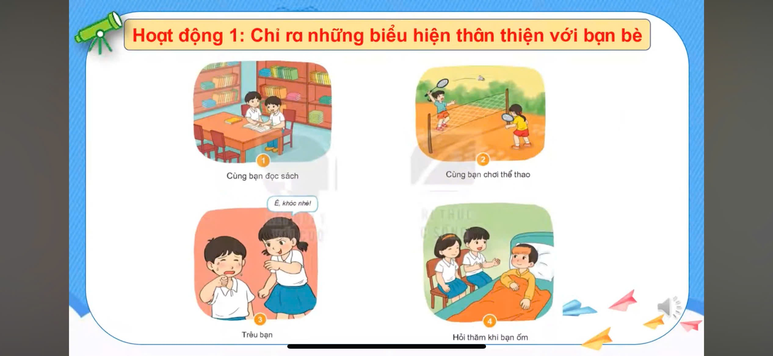

Slide 6
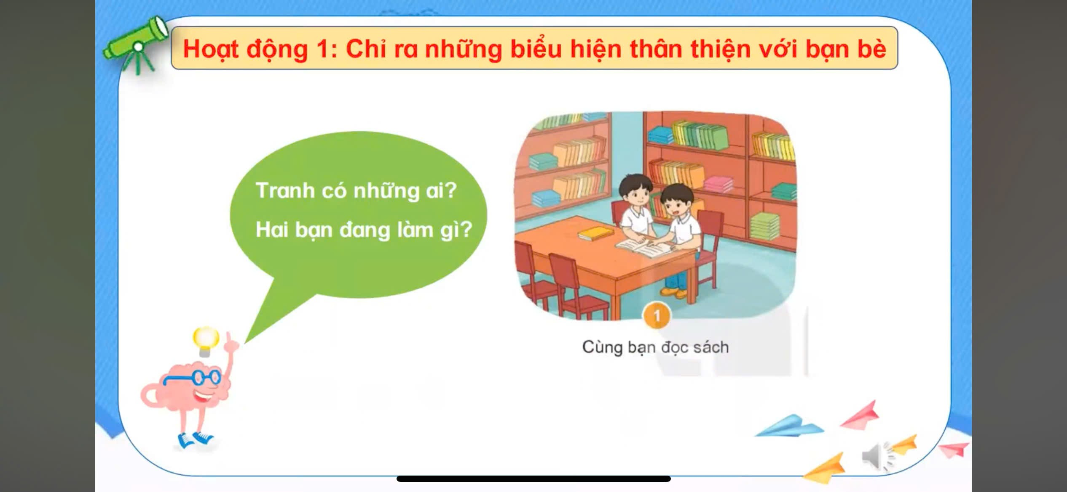
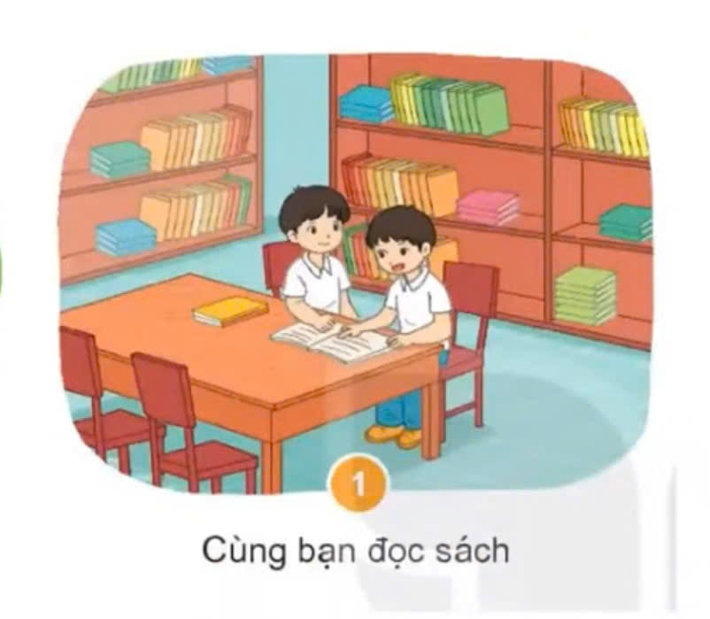
Em thấy gì trong tranh?

Slide 7
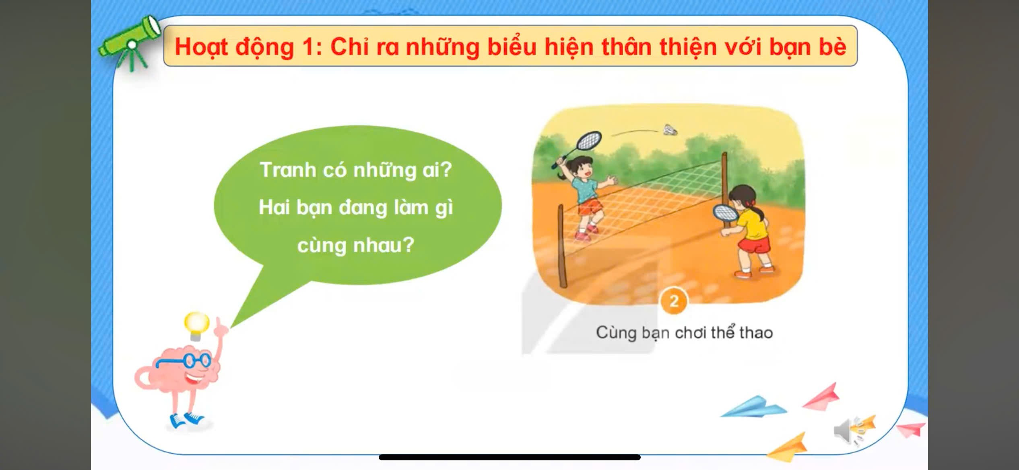
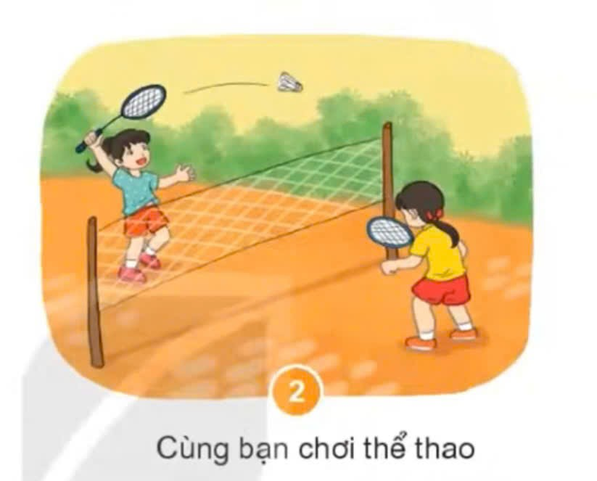
Tranh có những ai?
2 bạn đang làm gì?

Slide 8
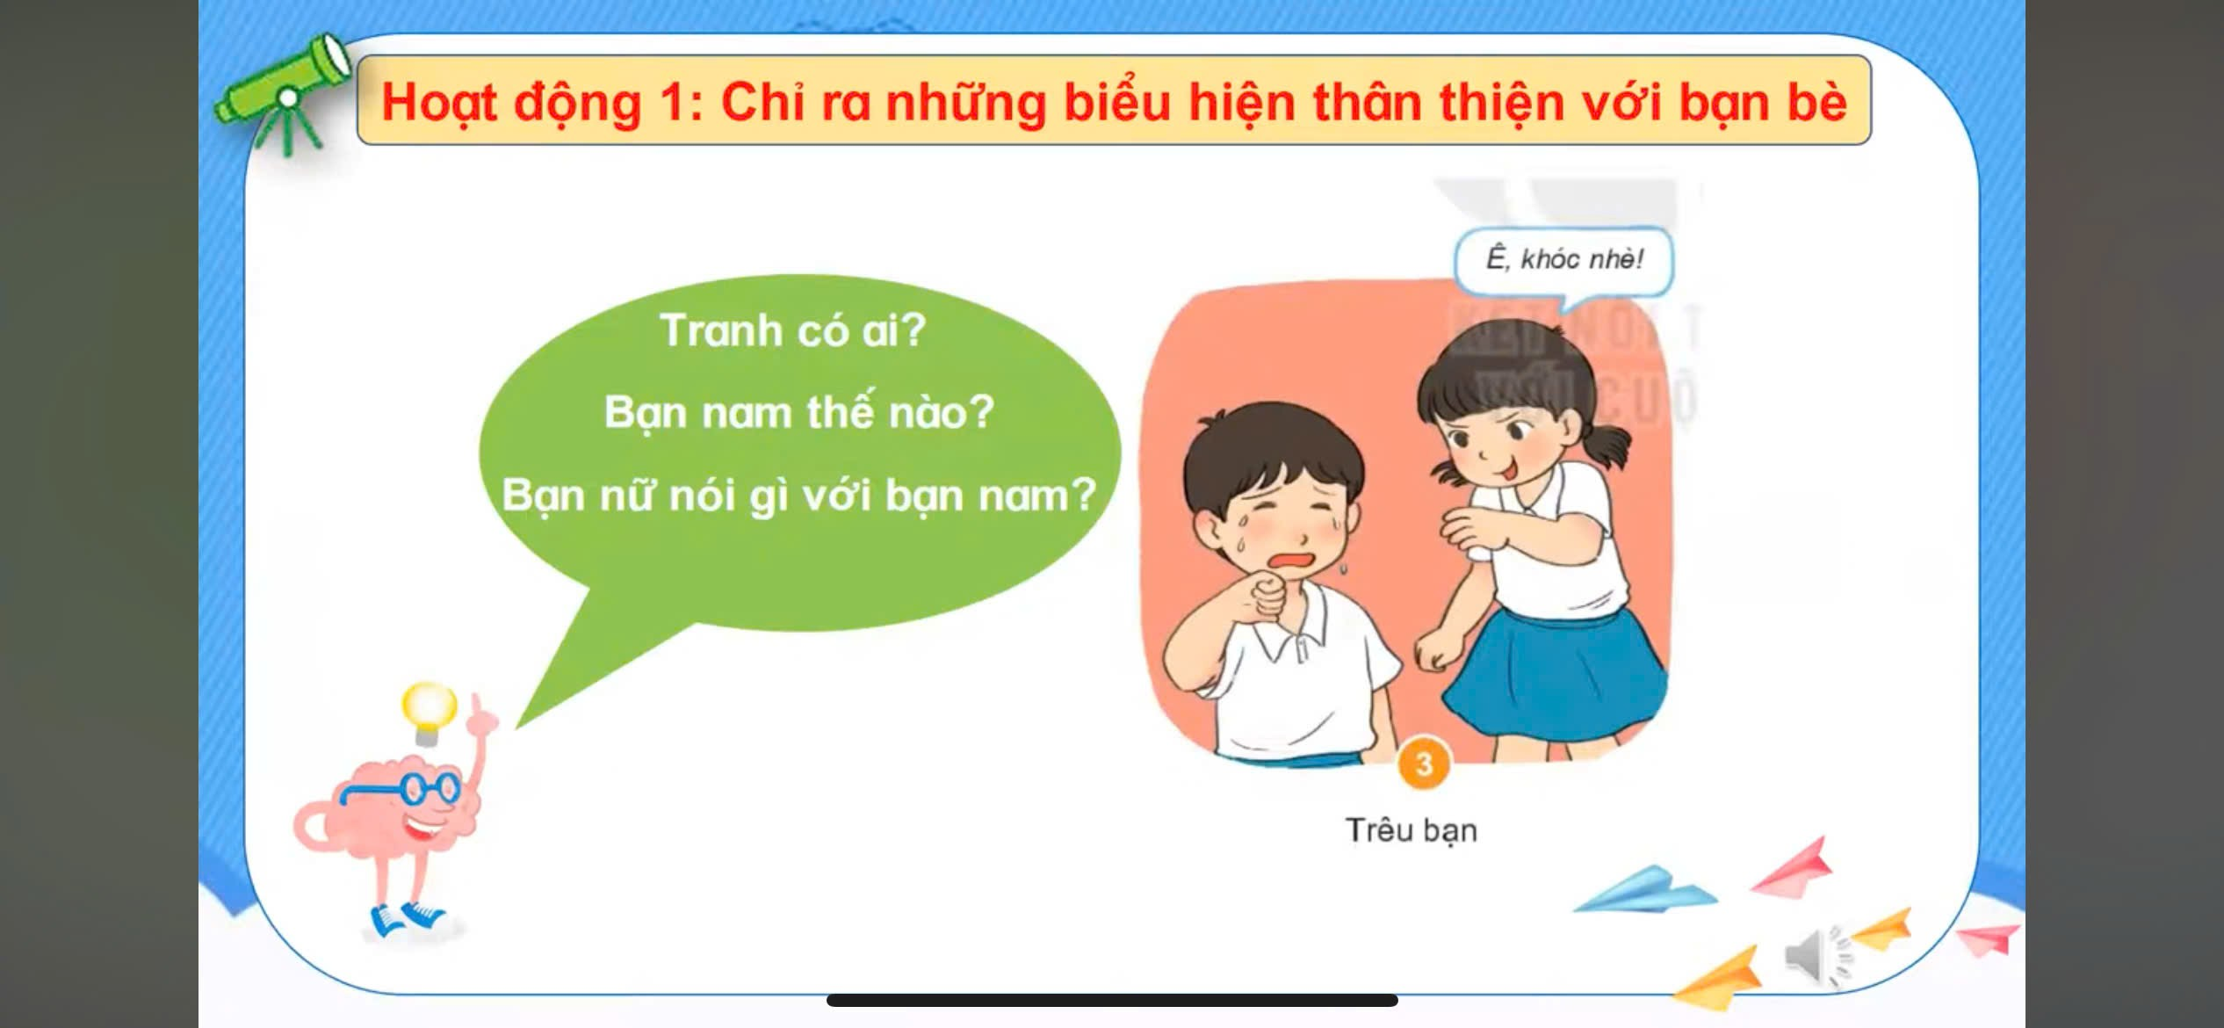
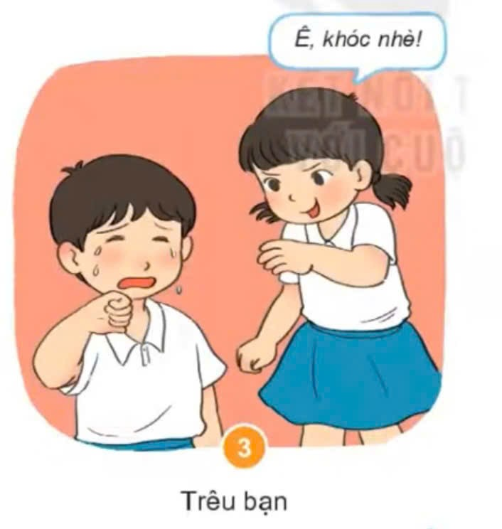

Em thấy gì đặc biệt trong tranh?

Slide 9
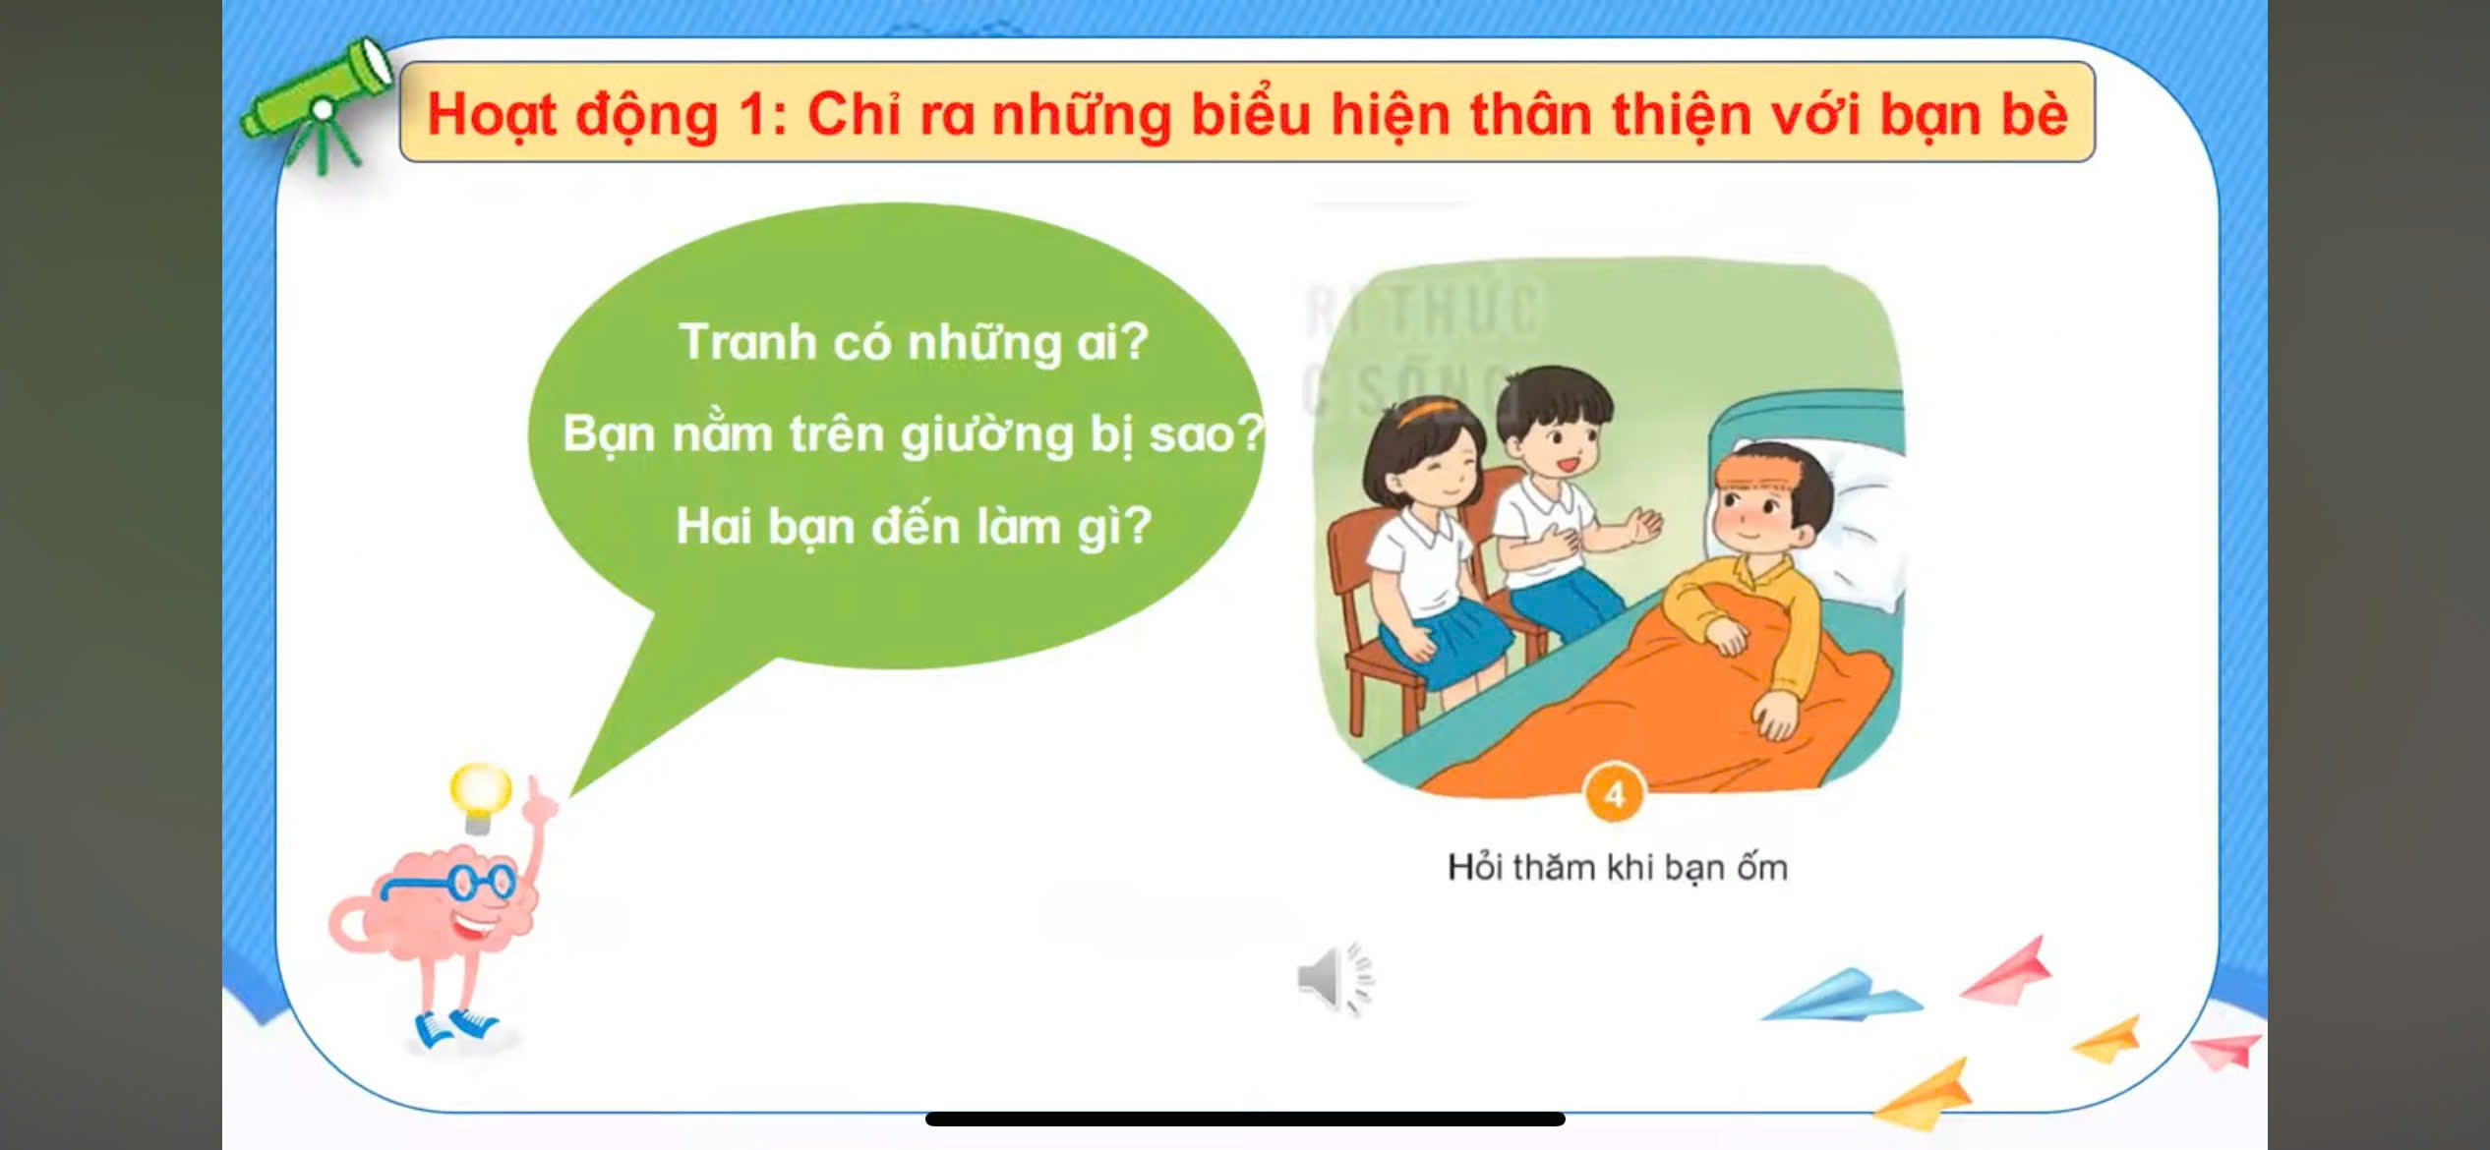
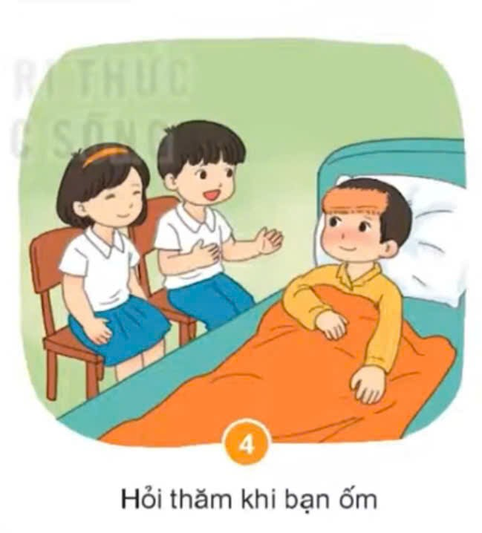
Em thấy trong tranh có ai?

Slide 10
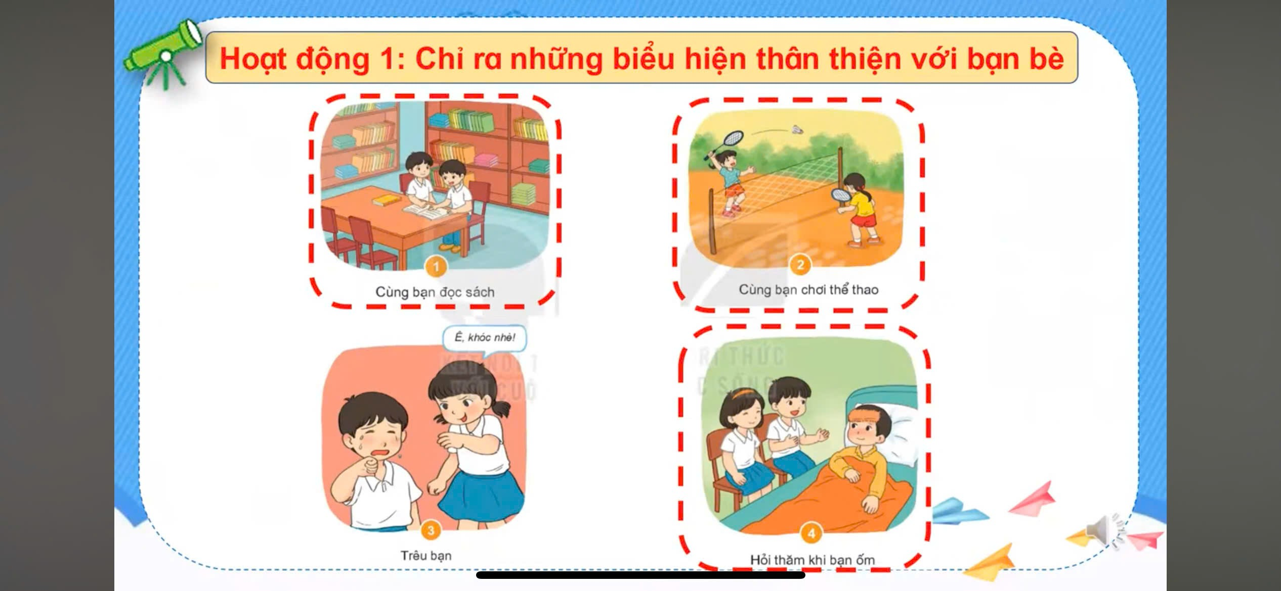

Slide 11
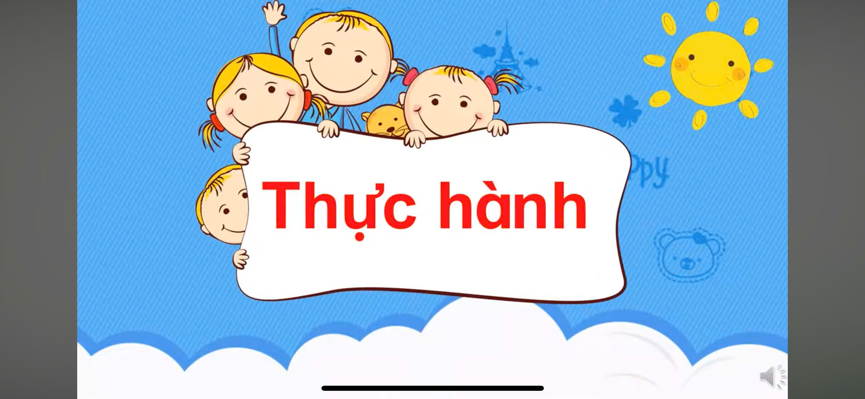

Slide 12
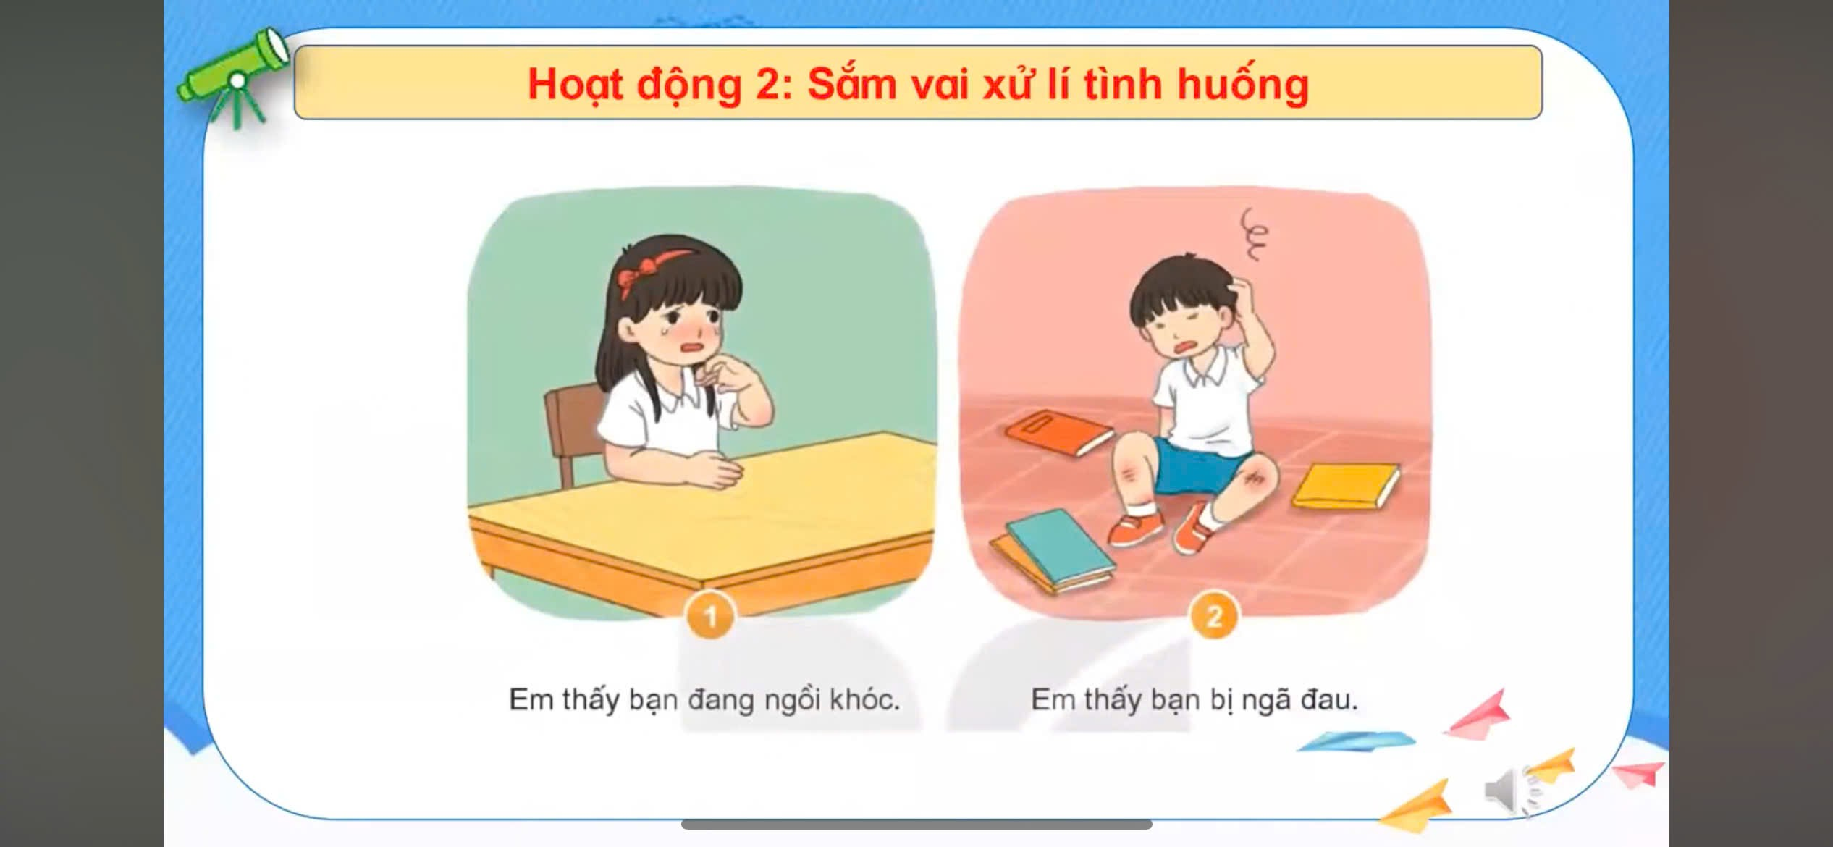

Slide 13
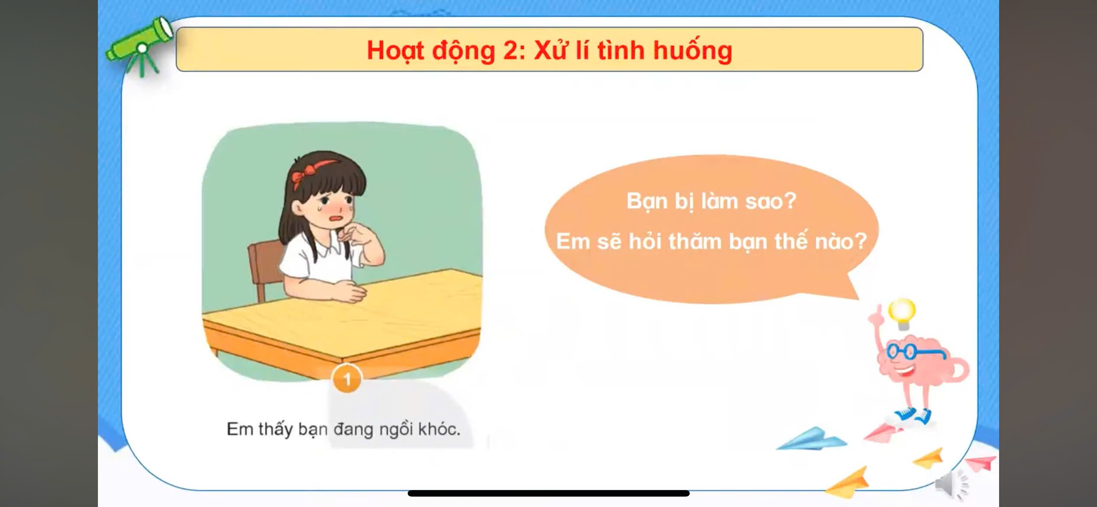

Slide 14
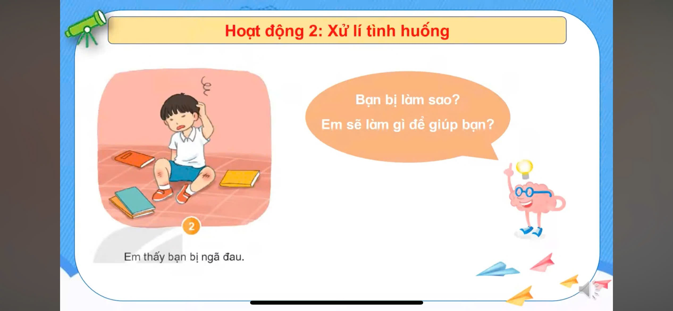

Slide 15
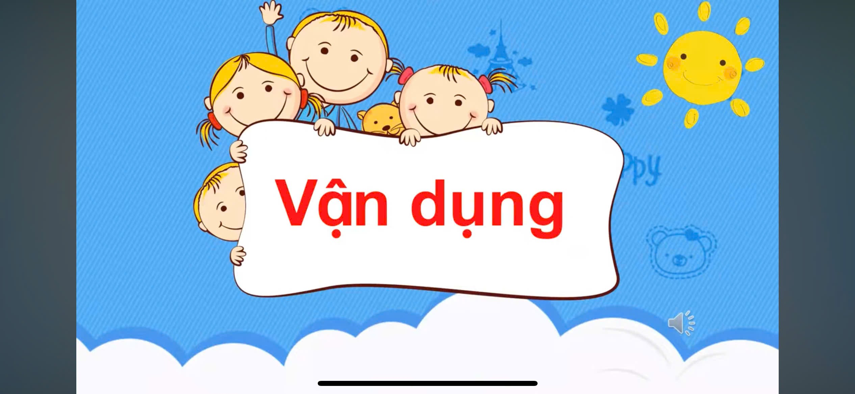

Slide 16
